Slide 1


§5 三 重 积 分
三重积分的典型物理背景是求密度非均匀分布的空间物体的质量. 研究三重积分的方法和步骤与二重积分相似.
一、 三重积分的概念
二、 化三重积分为累次积分
三、 三重积分换元法
返回

Slide 2




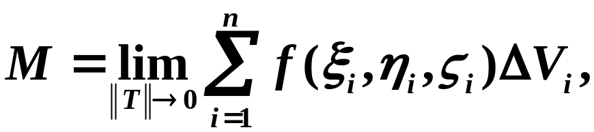

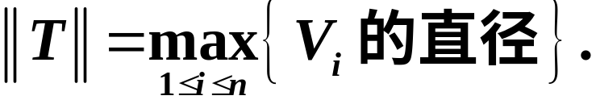
一、 三重积分的概念
问题：
密度函数为 的立体 V 的质量M
其中V为可求体积的有界闭区域.
采用：分割、近似求和、取极限”的方法
为了求 V 的质量, 把 V 分割成 n 小块:
在每一小块
上任取一点
则
其中
为小块 V_{i} 的体积,

Slide 3



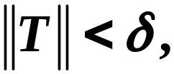
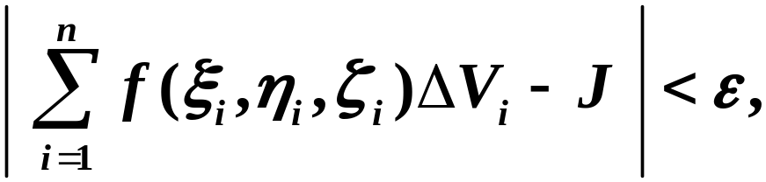

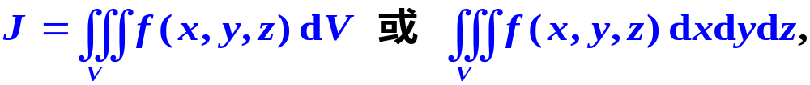
定义1 对上述
若有一确定的实数 J,
对任给的正数
总存在某正数
使得对于V 的任
何分割 T, 只要
属于 T 的所有积分和都满足
则称
在 V 上可积, 并称数 J 为
在
V 上的三重积分, 记作

Slide 4
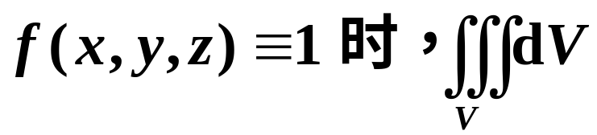
其中
称为被积函数, x, y, z 称为积分变量,
V 称为积分区域.
当
在几何上表示 V 的体积.

Slide 5


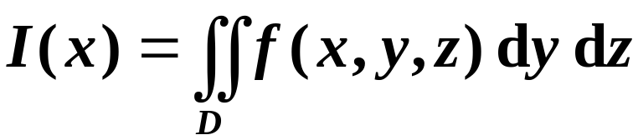

二、化三重积分为累次积分
1. 积分区域为长方体
定理21.15 若函数
在长方体
上的三重积分存在, 且对任何
二重积分
存在, 其中
则积分

Slide 6
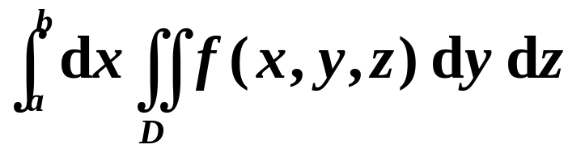
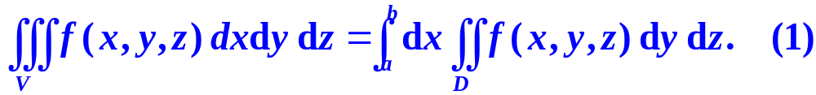
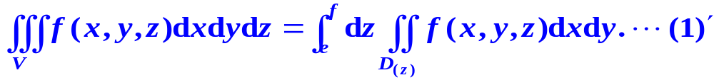
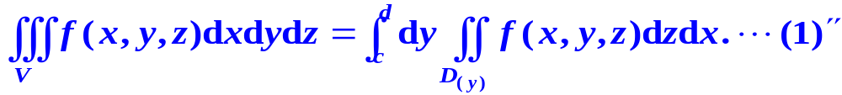
也存在, 且
有时为了计算上的方便, 也可采用其他计算顺序.

Slide 7



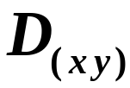


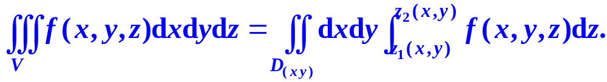

2. 积分区域为
型区域
型区域
是指可以用以下方式表示的区域:
其中
是
在
平面上的投影,
是 上的连续函数. 此时有

Slide 8
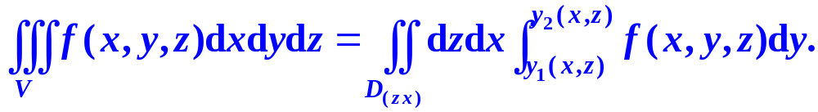




同样地, 当区域 V 为 zx 型区域时, 即当
时, 有
又当区域 V 为
型区域, 即

Slide 9
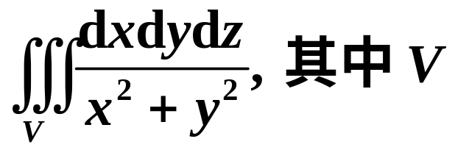








例1 计算
解 如图21-33 所示, V 在 xy 平面上的投影区域为
它是 x 型区域; 这里
所以

Slide 10
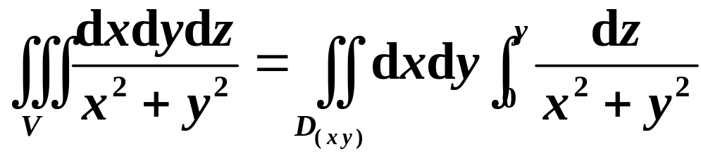
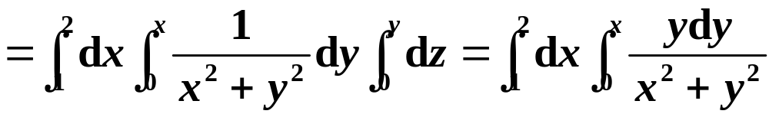
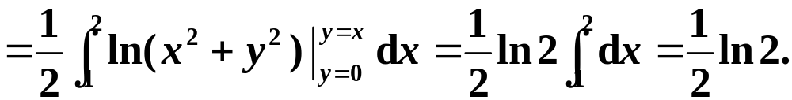

Slide 11
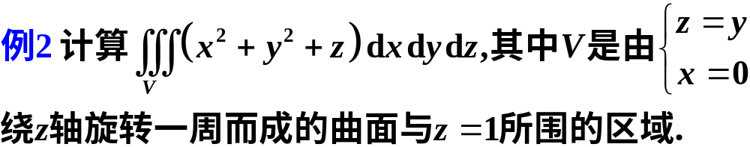

Slide 12
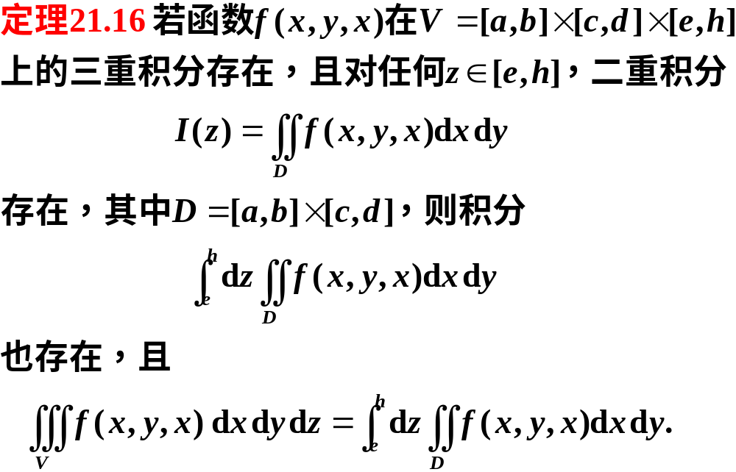

Slide 13
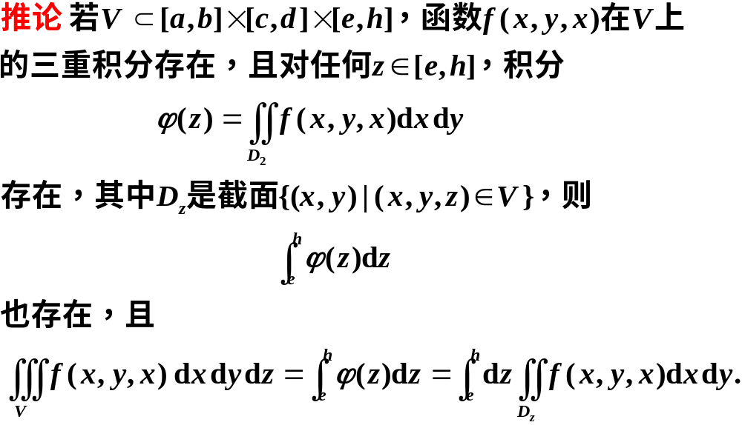

Slide 14
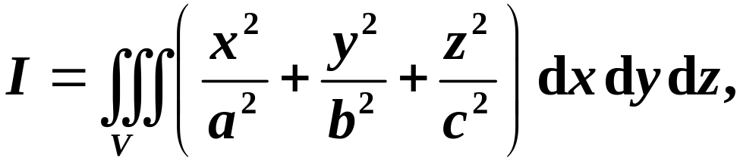
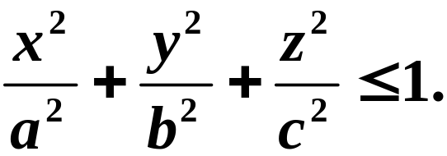
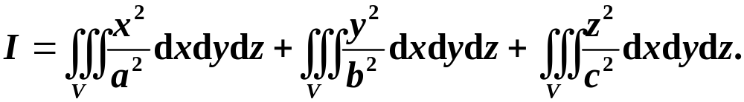
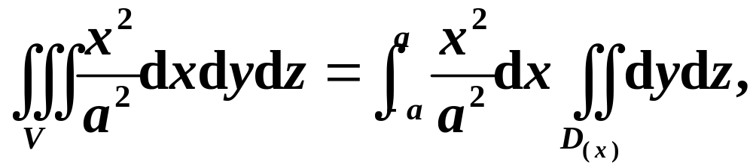
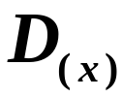
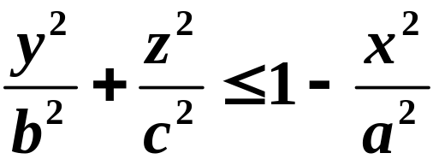
例3 求
其中
是椭球
体:
解
其中
这里
表示
椭圆截面 (垂直于x 轴):

Slide 15
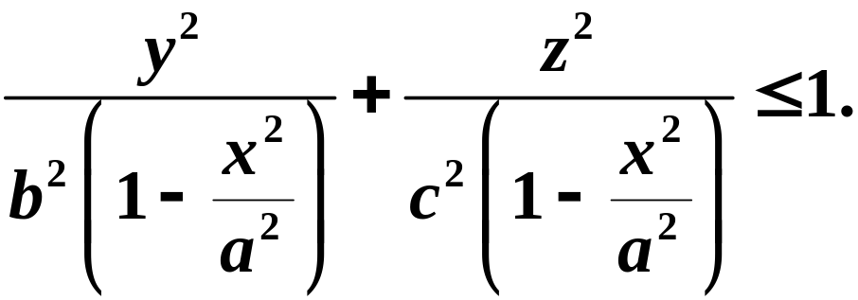
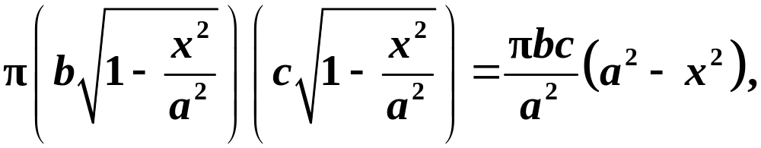
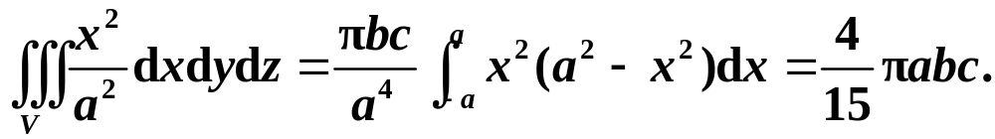
或
由于 的面积等于
因此

Slide 16
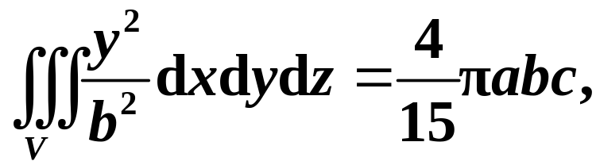
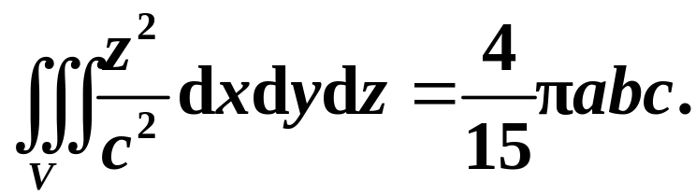
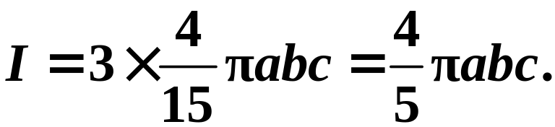
同理可得
所以求得

Slide 17

三、三重积分换元法
与二重积分一样, 某些类型的三重积分经过适当的
变量变换后能简化计算.
设变换
把 uvw 空间中的区域
一对一地映成 xyz 空间中
的区域 V, 并设函数
及
它们的一阶偏导数在
内连续且函数行列式

Slide 18
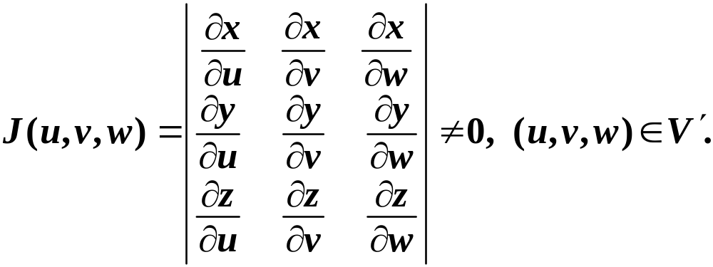

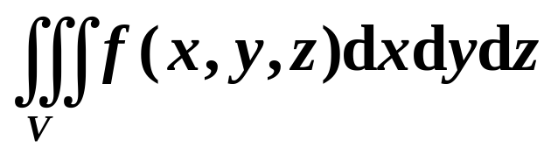

于是与二重积分换元法一样,当
在
上可
积时,可以证明如下三重积分换元公式:

Slide 19
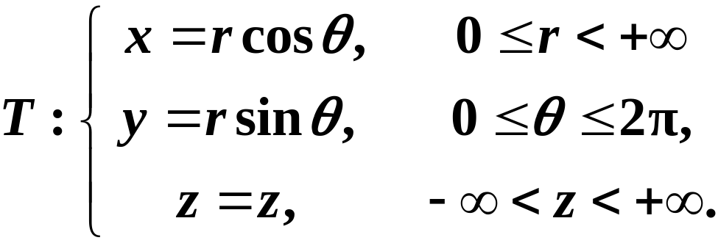
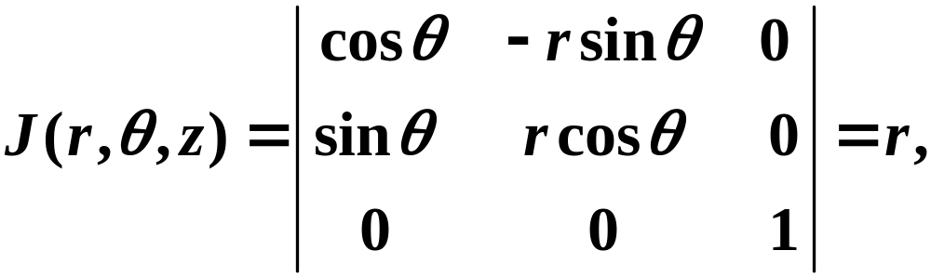
下面介绍几个常用的换元公式:
1. 柱面坐标变换
由于变换 T 的函数行列式

Slide 20
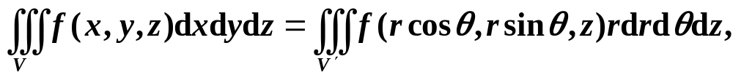






按 (5) 式, 三重积分的柱面坐标换元公式为
这里
为
在柱面坐标变换下的原象.
注：
在柱面坐标系中, 用
的平面分割
时, 变换后在
坐标系中,
是以 z 轴为中心轴的圆柱面,
是过 z 轴的半

Slide 21








平面, 是垂直于 z 轴的平面 (图21-34).
用柱面坐标计算三重积分, 通常是找出 V 在 xy 平面

Slide 22
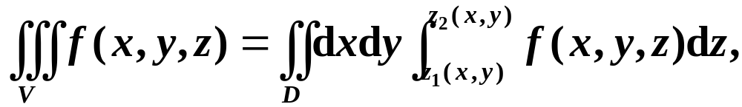
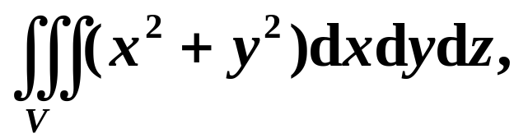


上的投影区域 D, 即当
其中二重积分部分应用极坐标变换计算.
例3 计算
其中 V 如图 21-35 所
示,是由曲面 与 所围的区域.

Slide 23





解 V 在 xy 平面上的投影区域 D为
按柱
坐标变换, 区域
可表为
所以由公式 (6),

Slide 24
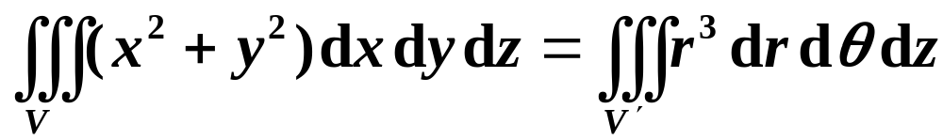
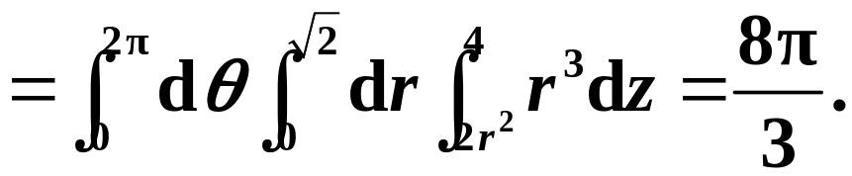
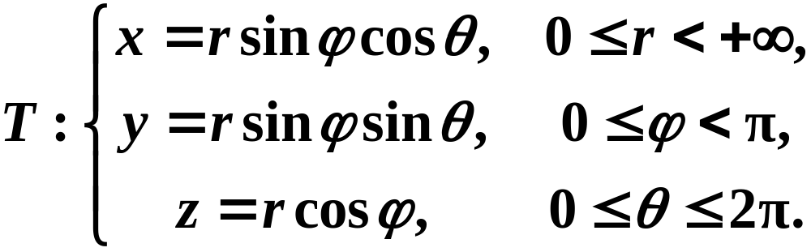
2. 球面坐标变换
如图21-36, 由于

Slide 25







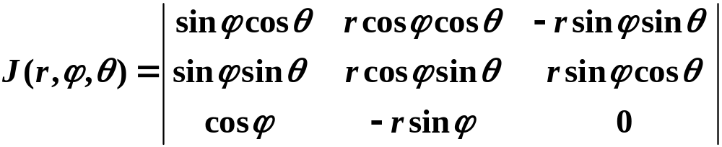


Slide 26

所以在球坐标变
换下, 按公式(5), 三重积分的球坐标变换公式为
这里的 为V
在球坐标变换下的原象.

Slide 27




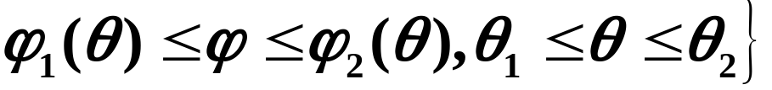
注：
在球坐标系中, 用
直角坐标系中，
=
常数是以原点为心的球面,
=常数是以原点为顶
点,
轴为中心轴的圆锥面,
=常数是过
轴的半平
面.在球坐标系下, 当区域
为集合

Slide 28
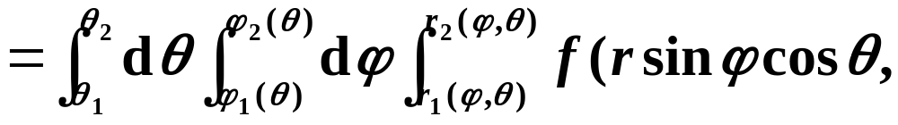
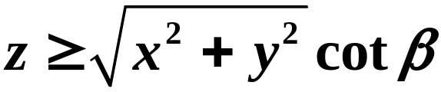

时, (7)式可化为累次积分
例4 求由圆锥体
和球体
所确定的立体体积 (图21-37), 其中

Slide 29
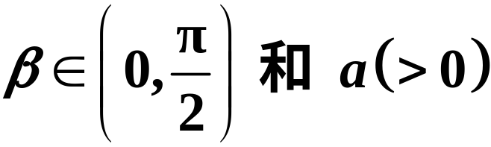





为常数.

Slide 30

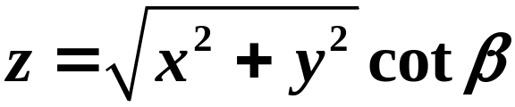


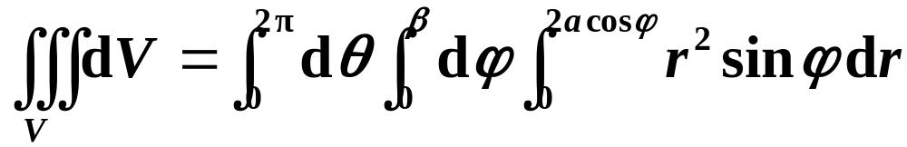

解 在球坐标变换下, 球面方程
可表示成
锥面方程
因此
由公式 (8) 求得 V 的体积为

Slide 31




广义球坐标变换
例5 求
所确定的区域.
解 作广义球坐标变换

Slide 32



于是
在上述坐标变换下, V 的原象为
由公式 (8), 有

Slide 33



Slide 34


